Slide 1
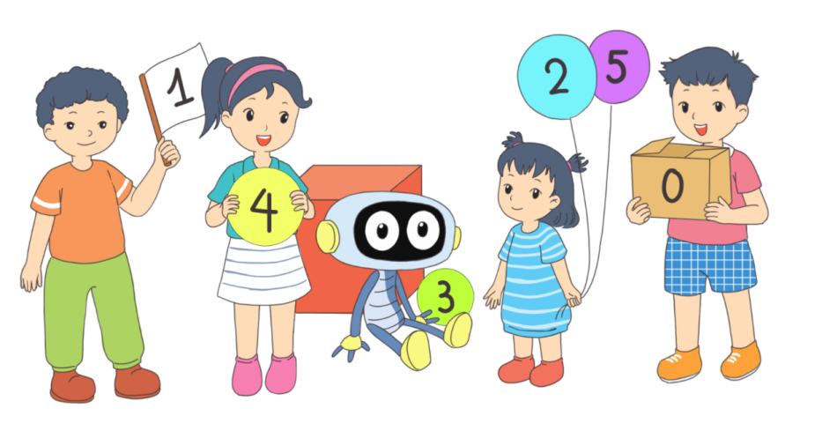
TOÁN
2
Notes:
Tác giả bộ ppt Toán + TV2: Phan Thị Linh – Đà Nẵng
Sđt lh: 0916.604.268
+ Zalo: 0916.604.268
+ Facebook cá nhân: https://www.facebook.com/nhilinh.phan/
+ Nhóm chia sẻ tài liệu: https://www.facebook.com/groups/443096903751589
Hãy liên hệ chính chủ sản phẩm để được hỗ trợ và đồng hành trong suốt năm học nhé!

Slide 2
Khởi động

Slide 3
GIẢI MÃ

Slide 4
CHỦ ĐỀ 12: PHÉP CỘNG, PHÉP TRỪ TRONG PHẠM VI 1000
BÀI 59: PHÉP CỘNG (không nhớ)
TRONG PHẠM VI 1 000
Notes:
Tác giả bộ ppt Toán + TV2: Phan Thị Linh – Đà Nẵng
Sđt lh: 0916.604.268
+ Zalo: 0916.604.268
+ Facebook cá nhân: https://www.facebook.com/nhilinh.phan/
+ Nhóm chia sẻ tài liệu: https://www.facebook.com/groups/443096903751589
Hãy liên hệ chính chủ sản phẩm để được hỗ trợ và đồng hành trong suốt năm học nhé!

Slide 5
S/81
Notes:
Tác giả bộ ppt Toán + TV2: Phan Thị Linh – Đà Nẵng
Sđt lh: 0916.604.268
+ Zalo: 0916.604.268
+ Facebook cá nhân: https://www.facebook.com/nhilinh.phan/
+ Nhóm chia sẻ tài liệu: https://www.facebook.com/groups/443096903751589
Hãy liên hệ chính chủ sản phẩm để được hỗ trợ và đồng hành trong suốt năm học nhé!

Slide 6
1
Đặt tính rồi tính.
326 + 253 432 + 261 732 + 55 643 + 50
326
432
732
643
+
+
+
+
253
261
55
50
5
7
9
6
9
3
7
8
7
6
9
3

Slide 7
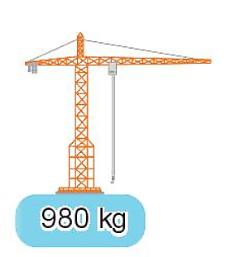
2
Tìm kết quả của mỗi phép tính.
879 l
879 kg
980 l
980 kg
850 kg +130 kg
130 l + 850 l
658 kg + 221 kg
234 l + 645 l
Notes:
Click vào các hòm để hòm di chuyển

Slide 8
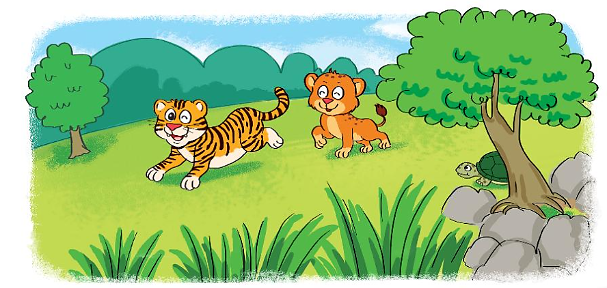
3
Tại khu bảo tồn động vật, sư tử con cân nặng 107kg, hổ con nặng hơn sư tử con 32kg. Hỏi hổ con cân nặng bao nhiêu ki-lô-gam?
Tóm tắt:
Sư tử con: 107 kg
Hổ con nặng hơn sư tử: 32 kg
Hổ con: … kg?
Notes:
Click vào các hòm để hòm di chuyển

Slide 9
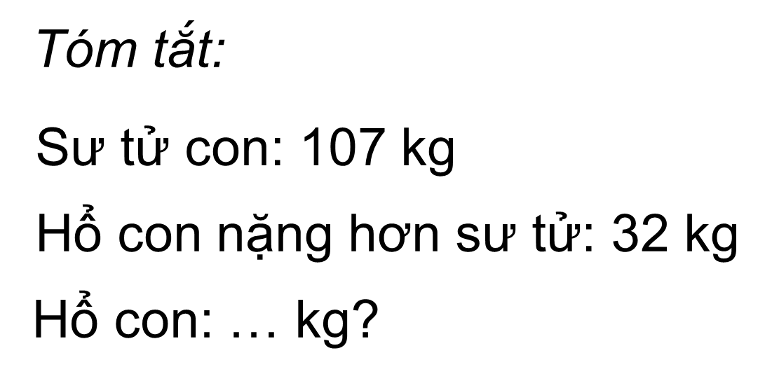
Thứ … ngày … Ǉháng 11 năm 2021
TǨn: PǗ˛p cųg (δŪg ηớ)
ǇrΪg ιạm ν΅ 100 (tΗĞt 2)
3.
Bài giải
Hổ cΪ cân wặng số ki-lô-gam là:
107 + 32 = 139 (kg)
Đáp số: 139 ki-lô-gam.
Notes:
GV linh động khi HS có lời giải khác phù hợp
Giúp HS chủ động lùi ô cân đối là đc, k nên máy móc về việc lùi mấy ô, nó sẽ làm HS máy móc trong cs và học tập (đây là theo quan điểm người soạn)

Slide 10
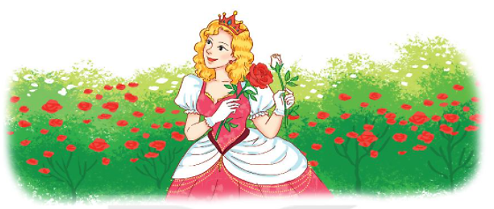
4
Đức vua trồng một vườn hoa hồng tặng hoàng hậu, trong đó có 424 cây hoa hồng đỏ. Số cây hoa hồng trắng nhiều hơn số cây hoa hồng đỏ là 120 cây. Hỏi có bao nhiêu cây hoa hồng trắng?
Tóm tắt:
Hồng đỏ: 424 cây
Hồng trắng nhiều hơn hồng đỏ: 120 cây
Hồng trắng: … cây?
Notes:
Click vào các hòm để hòm di chuyển

Slide 11
4.
Bài giải
Số cây hΞ hŬg Ǉrắng có là:
424 + 120 = 544 (cây)
Đáp số: 544 cây.
Notes:
GV linh động khi HS có lời giải khác phù hợp
Giúp HS chủ động lùi ô cân đối là đc, k nên máy móc về việc lùi mấy ô, nó sẽ làm HS máy móc trong cs và học tập (đây là theo quan điểm người soạn)

Slide 12
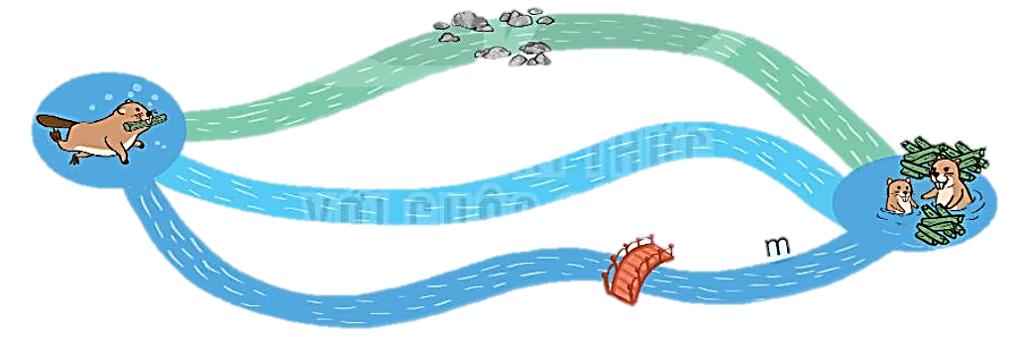
5
Từ vị trí của hải li có ba dòng nước bơi về tổ như hình vẽ sau:
481m
994
513m
900m
211m
778m
989
a)
Số ?
Dòng nước chảy dưới cây cầu dài m.
Dòng nước chảy qua bãi đá dài m.
?
989
?
994
b) Hải li về tổ theo dòng nước nào là ngắn nhất?

Slide 13
Dặn dò
Notes:
Tác giả bộ ppt Toán + TV2: Phan Thị Linh – Đà Nẵng
Sđt lh: 0916.604.268
+ Zalo: 0916.604.268
+ Facebook cá nhân: https://www.facebook.com/nhilinh.phan/
+ Nhóm chia sẻ tài liệu: https://www.facebook.com/groups/443096903751589
Hãy liên hệ chính chủ sản phẩm để được hỗ trợ và đồng hành trong suốt năm học nhé!

Slide 14
Người soạn : Phan Thị Linh
Năm sinh : 1990
SĐT : 0916.604.268
Mail : linhpt33@fe.edu.vn
Thân chào Quý Thầy Cô!
Người soạn rất mong nhận được phản hồi và góp ý từ Quý Thầy Cô để bộ giáo án ppt được hoàn thiện hơn.
Mọi thông tin phản hồi mong được QTC gửi về:
+ Zalo: 0916.604.268
+ Facebook cá nhân: https://www.facebook.com/nhilinh.phan/
+ Nhóm chia sẻ tài liệu: https://www.facebook.com/groups/443096903751589
* Thầy cô có thể liên hệ khi cần được hỗ trợ soạn giáo án điện tử.

